Slide 1





工
作
总
结
姓名：王浩南 负责模块：档案标准

Slide 2


目 录
CONTENTS
https://www.ypppt.com/
01
实训内容介绍
02
实训完成情况
03
使用的技术架构
04
实训总结

Slide 3
01
PART ONE
工作内容介绍

Slide 4


工作概述
工作简述
后台管理
档案可以进行添加，编辑，支持多次上传，不覆盖上次，增加档案保密级别（创建档案的时候可以选择公布日期，当公布日期到达时才可以对普通用户公布）。支持上传文件类型（图片、视频（mp4格式）、pdf，word，CAD源文件等）
客户端
对档案按照发布日期和发布状态进行展示，提供模糊搜索功能，档案详情界面更具具体的档案信息进行不同的显示，并且支持文档下载。

Slide 5
02
PART TWO
工作完成情况

Slide 6
工作完成情况
前端实现
接口实现
细节优化
表单验证
请求提示
页面绘制
接口调试
文件的添加删除
数据库表的操作
查询排序
事务回滚

Slide 7
03
PART THREE
使用的技术架构

Slide 8
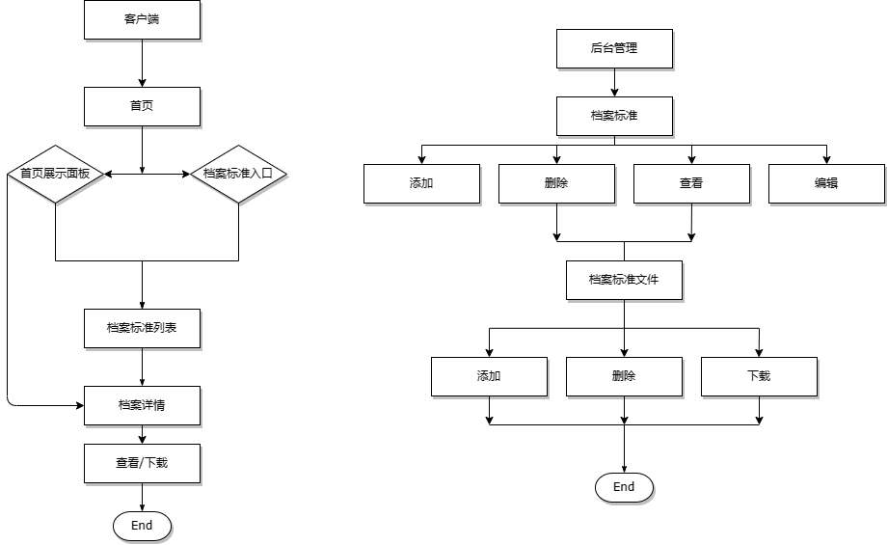
系统流程

Slide 9
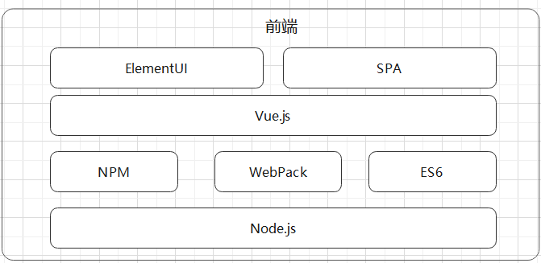
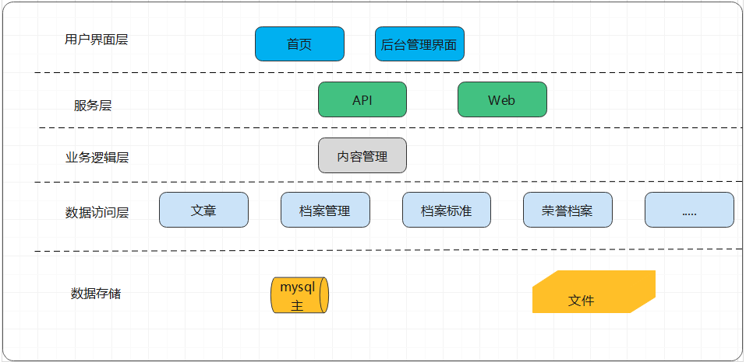
前后端架构

Slide 10
04
PART FOUR
实训总结

Slide 11


实训总结
1
前端
Vue的熟悉使用，element组件，
2
后端
阿里oss存储使用熟练度得到了提升，代码规范
3
团队合作
对于svn的冲突解决和使用不再提供留在理论上，熟练性的到了很大的提升，团队沟通较少
4
代码标准
使用eslint，统一标准

Slide 12
成果展示
努力拼搏 共创未来
let your dreams fly
在接下来的工作中努力奋进，团结有爱，努力拼搏，收获自己的果实就是要在竞争中，使我们主要产业能够存活下来，保持好的竞争状态，这样未来才有机会。在战略相持、低潮时期，防止自身资源损耗，保持能量是我们熬过冬天的必要措施和手段。

Slide 13
谢
谢
观
看

